Slide 1
সকলকে ফুলেল শুভেচ্ছা

Slide 2
পরিচিতি
নামঃ আযহারুল ইসলাম মাহমুদ
সহকারী শিক্ষক
৯ নং নয়ানীলক্ষ্মী সরকারী প্রাথমিক বিদ্যালয়
হাইমচর, চাঁদপুর।
মোবাইলঃ ০১৭২৪৮২৪০১৭
ই-মেইলঃ azharfa99@gmail.com

Slide 3
শ্রেণীঃ প্রথম
বিষয়ঃ বাংলা
পাঠঃ ১৬ ( শুনি ও বলি)
পিরিয়ডঃ ১
কলম ধরি। খবর পড়ি।গম ভাঙাই। ঘর বানাই। ব্যাঙ ডাকে, ঘ্যাঙ ঘ্যাঙ!

Slide 4
শিখন ফল
শোনাঃ
1.1.1বাংলা বর্ণমালা স্পষ্ট ও শুদ্ধ উচ্চারণে পড়তে পারবে। 1.২.1 কারচিহ্নহীন শব্দ মনোযোগসহকারে শুনবে ও মনে রাখবে।
1.২.২ কারচিহ্নযুক্ত শব্দ মনোযোগসহকারে শুনবে ও মনে রাখবে।
1.২.৩ কারচিহ্নহীন ও কারচিহ্নযুক্ত শব্দ দিয়ে তৈরি বাক্য শুনবে।
1.৩.১ নির্দেশনা ও অনুরোধ শুনে পালন করবে।
1.৩.২ প্রশ্ন শুনে বুঝতে পারবে।
বলাঃ
1.1.1 বাক্য ও শব্দে ব্যবহৃত বাংলা বর্ণমালার ধ্বনি স্পষ্ট ও শুদ্ধভাবে বলতে পারবে।
1.২.1 কারচিহ্নহীন শব্দ স্পষ্ট ও শুদ্ধভাবে বলতে পারবে।
1.৩.১ অনুরোধ করতে পারবে।
1.৩.২ প্রশ্ন করতে ও উত্তর বলতে পারবে।

Slide 5
এসো ভিডিও দেখি
ভিডিও সম্পর্কে আলোচনা

Slide 6
পাঠ আলোচ্য বিষয়ঃ ব্যঞ্জনবর্ণঃ ক-ঙ পর্যন্ত বর্ণমালার গল্প শোনা ও বলা

Slide 7
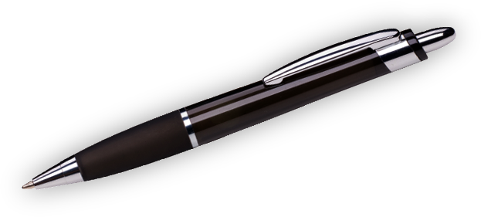
তোমরা ছবিতে কি দেখতে পাচ্ছ?
কলম

Slide 8
কলমটি কী রঙের?
কলম আর কী কী রঙের হয়?
কলম কোথায় পাওয়া যায়?
কলম দিয়ে আমরা লেখালেখি করি।
কালো

Slide 9
কলম দিয়ে আমরা কী করি?
লেখালেখি করি

Slide 10
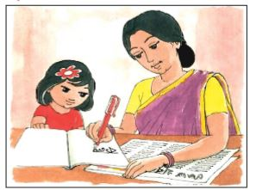
কলম ধরি।
কলম
ক
ল
ম
ক
ছবি তোমরা কি দেখতে পাচ্ছ?
মা কী করছেন?
ছবিতে আর কী দেখা যায়?
মেয়েটি কী করছে?

Slide 11
ছবিতে তোমরা কি দেখতে পাচ্ছ?
খবর পড়ছে

Slide 12
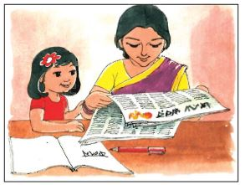
মার সাথে খবর পড়ছে
ছবিতে আর কি দেখা যায়?
মেয়েটি কি করছে?
খবর পড়ছে
ছবিতে মা কী করছেন?
কলম, খাতা

Slide 13
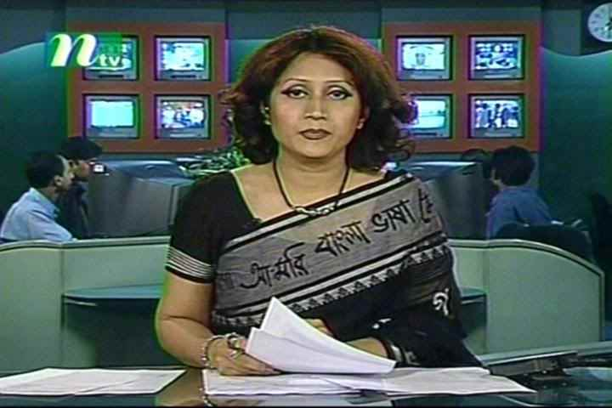
খবর পড়ি।
খবর
খ
ব
র
খ

Slide 14
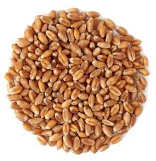
ছবিতে তোমরা কি দেখতে পাচ্ছ?
গম

Slide 15
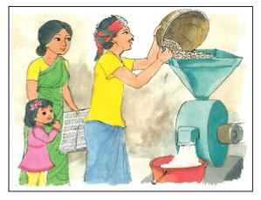
মায়ের হাতে তোমরা কি দেখতে পাচ্ছ?
ছবিতে বাবা কি করছে ?
খবরের কাগজ
গম ভাঙাচ্ছে

Slide 16
গম ভাঙাই।
গম
গ
ম
গ

Slide 17
ছবিতে তোমরা কি দেখতে পাচ্ছ?
ঘর

Slide 18
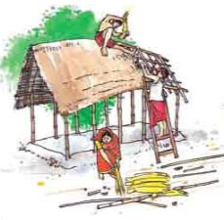
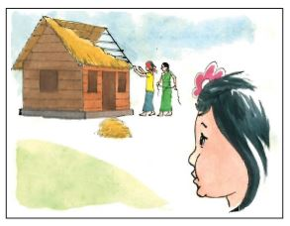
এই ছবিতে তোমরা কি দেখতে পাচ্ছ?
ঘর বানাতে কী কী লাগে?
বাঁশ, কাঠ, রশি/ দড়ি, টিন ইত্যাদি।
ঘর বানাই

Slide 19
ঘর বানাই।
ঘর
ঘ
র
ঘ

Slide 20
ছবিতে তোমরা কি দেখতে পাচ্ছ?
ব্যাঙ

Slide 21
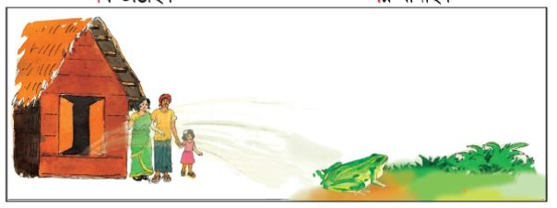
বলতো ব্যাঙ কখন ডাকে?
ব্যাঙ কিভাবে ডাকে?
ঘ্যাঙ ঘ্যাঙ!
বর্ষাকালে

Slide 22
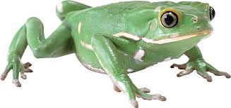
ব্যাঙ ডাকে, ঘ্যাঙ ঘ্যাঙ
ব্যাঙ
ব্যা
ঙ
ঙ

Slide 23
এসো গল্প শুনি

Slide 24
ক
ক
ল
ম

Slide 25
খ
খ
ব
র

Slide 26
গ
গ
ম

Slide 27
ঘ
ঘ
র

Slide 28
ঙ
ব্যা
ঙ

Slide 29
ছবি দেখে শব্দ বলি
কলম
ঘর
গম
খবর
ব্যাঙ

Slide 30
ছবি দেখে বাক্য বলি
কলম ধরি।

Slide 31
খবর পড়ি।

Slide 32
গম ভাঙাই।

Slide 33
ঘর বানাই।

Slide 34
ব্যাঙ ডাকে, ঘ্যাঙ ঘ্যাঙ

Slide 35
বর্ণ দেখে শব্দ বলি
ক
কলম
ঘ
ঘর
খ
খবর
ঙ
ব্যাঙ
গ
গম

Slide 36
ধন্যবাদ সকলকে

